Slide 1

Hola, tinc molèsties en una dent…
WEBINAR ACES · 10 DE SETEMBRE DE 2026 · 13:00 H
Del contacte al pacient atès
Et puc donar hora ara mateix.
IA aplicada a l’atenció sanitària
Dani M. Casas · Justnet Systems
ACES · Webinar · 10.09.2026
Notes:
Portada en pantalla des d’abans de les 13:00. Càmera encesa.

Slide 2

Els propers quaranta minuts
1
On és la intel·ligència artificial avui
Demo real amb el meu telèfon
2
Com pot ajudar la clínica en el dia a dia
Preguntes al final
3
La tecnologia que implementa Justnet
4
Demo en directe per WhatsApp
5
Preguntes
ACES · Webinar · 10.09.2026

Slide 3

El Daniel truca a la clínica
20:05 · Truca. La recepció ha tancat a les 19:00.
20:12 · Omple el formulari de la web. Ningú confirma res.
09:02 · Torna a trucar. Comunica.
09:40 · Li agafen. Ho explica tot de zero. «Truqui més tard.»
20:05
El Daniel encara no té cita. La clínica ha perdut dues trucades.
ACES · Webinar · 10.09.2026

Slide 4




El problema real
Trucades perdudes i saturació telefònica
Telèfon, web, formulari, WhatsApp…
Consultes fora d’horari sense resposta
Cap connectat amb l’agenda
Informació que el pacient repeteix tres vegades
Càrrega administrativa que cau a recepció
ACES · Webinar · 10.09.2026

Slide 5




On és la IA avui
Assistents conversacionals
Agents de veu
Entenen llenguatge natural en català i castellà i mantenen el context.
Atenen una trucada amb veu natural i resolen consultes senzilles.
Automatització
Integració
Recordatoris, confirmacions, registre i seguiment sense intervenció.
Connectats amb l’agenda, el programa de gestió i les regles del centre.
ACES · Webinar · 10.09.2026

Slide 6
Què ha canviat en dos anys
Entén de veritat
Parla
Es connecta
És assequible
Converses amb context, sense menús de «premi 1».
Veu natural al telèfon, en temps real.
Ja no és una caixa tancada: llegeix i escriu a l’agenda.
A l’abast d’una clínica mitjana, no només d’un hospital.
ACES · Webinar · 10.09.2026

Slide 7

Què NO ha de fer la IA en un centre sanitari
Diagnosticar
Donar consell clínic
Gestionar una urgència
Inventar-se una resposta
Un bon sistema està dissenyat perquè, en aquests casos, passi la conversa a una persona.
ACES · Webinar · 10.09.2026

Slide 8






Com pot ajudar la clínica
Preguntes freqüents
Cites
Preparació de visites
Horaris, tractaments, preus orientatius, com arribar-hi. Informació validada pel centre.
Donar, modificar i cancel·lar cites amb la disponibilitat real de l’agenda.
Què cal portar, dejuni, documentació, abans d’una prova.
Recordatoris
Identificació
Derivació
Confirmacions i recordatoris que redueixen les absències.
Sap amb quin pacient parla i què té pendent.
Passa la conversa al departament o a la persona adequada.
ACES · Webinar · 10.09.2026

Slide 9
Tres principis
1
Ja pot millorar tasques concretes
Avui, sense un gran projecte.
2
No substitueix el professional
Allibera l’equip de feina repetitiva i fa el centre més accessible.
3
Només funciona integrada
Amb l’agenda, les regles i els sistemes que ja teniu.
ACES · Webinar · 10.09.2026

Slide 10





La tecnologia que implementa Justnet
WhatsApp
Base de coneixement validada
Xat web
Agenda real del centre
Agent conversacional
Agent de veu
Aplicació de gestió de la clínica
Regles del centre: horaris, què es pot reservar, quan passa a una persona
ACES · Webinar · 10.09.2026

Slide 11
Un pacient, tres canals, un sol registre
WhatsApp Business
Xat a la web
Agent de veu
El canal més proper al pacient. Text, en català o castellà, a qualsevol hora.
La mateixa conversa des de la pàgina de la clínica.
Atén la trucada, resol consultes, registra sol·licituds de cita i transfereix. Avui en castellà.
ACES · Webinar · 10.09.2026

Slide 12

Demo en directe · el recorregut del Daniel
1
Trucada: consultes freqüents per veu
5
Confirmació i WhatsApp de confirmació
2
Trucada: cita registrada a Higea
6
Modificació i anul·lació de la cita
3
WhatsApp: contacte i informació en català
7
Urgència: derivació a una persona
4
Demana cita amb disponibilitat real
Ara, al telèfon.
ACES · Webinar · 10.09.2026

Slide 13
DEMO
Agent de veu · WhatsApp Business · Clínica Dental Nova · Higea
ACES · Webinar · 10.09.2026
Notes:
Canviar a la pantalla compartida del mòbil i de l’aplicació. Tornar a la diapositiva 14 en acabar.

Slide 14
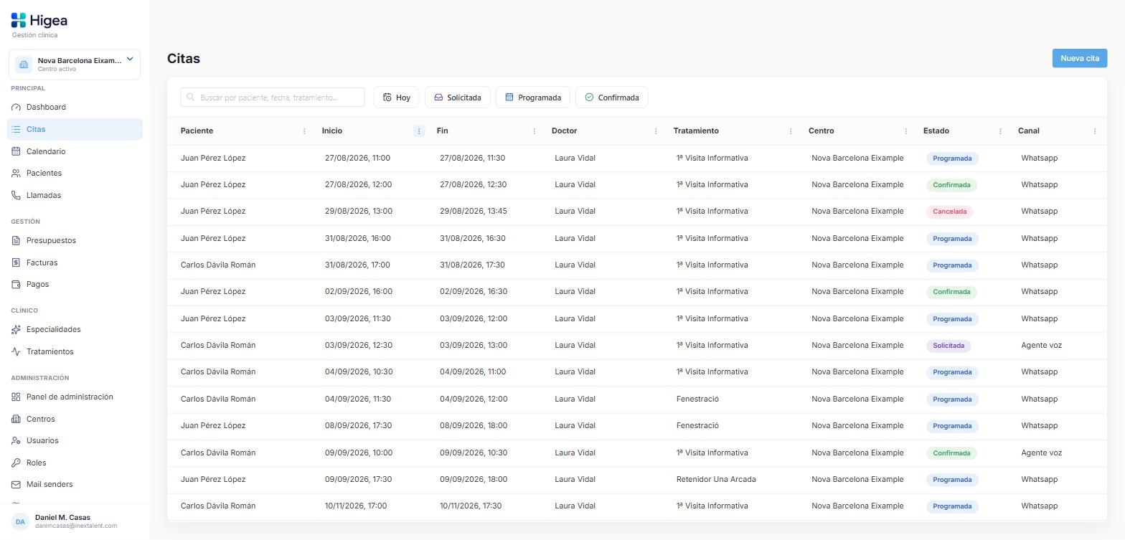
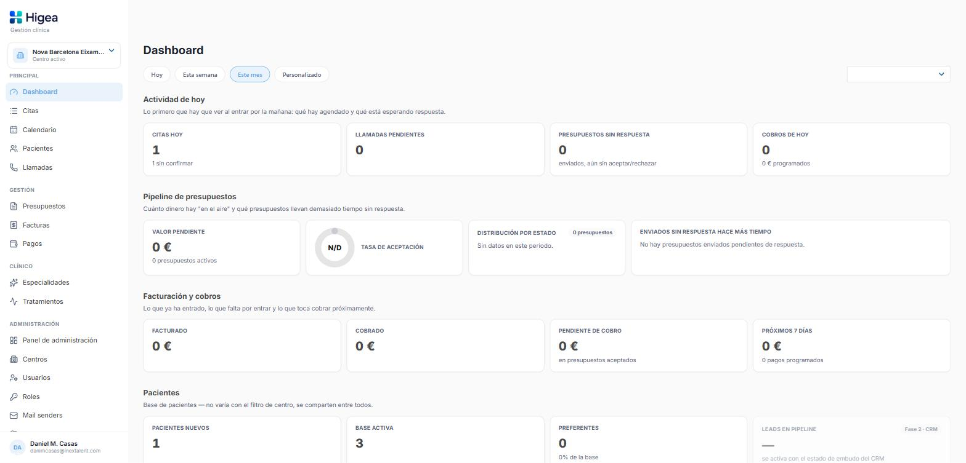
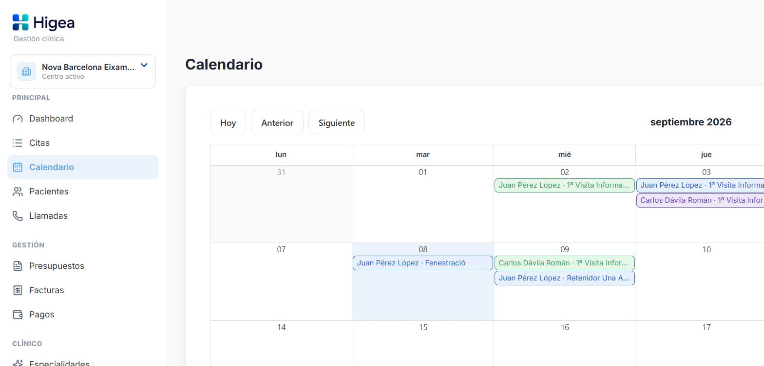
Així ho veu la clínica
Cada cita amb el seu canal
De sol·licitada a confirmada
Un sol calendari
WhatsApp, agent de veu o telèfon: recepció sap per on ha entrat cada cita.
Les peticions per veu entren com a sol·licitud; l’equip les confirma.
Doctor, tractament, centre i estat, compartit per tot l’equip.
ACES · Webinar · 10.09.2026

Slide 15


Què hi ha darrere d’una bona solució
Integració
Regles del centre
Agenda, aplicació de gestió, CRM o ERP.
Horaris, tractaments reservables, quan cal una persona.
Traçabilitat
Privadesa i control
Cada conversa i cada cita queden registrades.
Dades de salut: RGPD des del disseny i control del centre.
ACES · Webinar · 10.09.2026

Slide 16


Dades de salut: privadesa des del disseny
Les dades es queden on decideix el centre
Consentiment del pacient al mateix canal
Converses registrades sota control de la clínica
RGPD
des del disseny
Cap dada s’utilitza per entrenar models
Accés per rols i registre d’activitat
ACES · Webinar · 10.09.2026

Slide 17





Com començar sense un gran projecte
Identificar
Triar un procés
Pilot
Mesurar
Integrar
Quines consultes saturen els canals. Solen ser cinc o sis.
Per exemple, cites per WhatsApp.
Poques setmanes, un sol canal.
Trucades ateses, cites creades, temps alliberat.
La resta de canals i processos, progressivament.
ACES · Webinar · 10.09.2026

Slide 18
Justnet Systems
El departament IT de les clíniques, des del 2001
20+
6
200+
1
anys d’experiència
disciplines IT
projectes lliurats
interlocutor únic
Equip propi i multidisciplinari, sense subcontractes
Acompanyen centres sanitaris en sistemes, infraestructura, suport IT i digitalització
Partner IT de l’ACES per al sector salut
ACES · Webinar · 10.09.2026

Slide 19

Quatre àrees, tot el cicle de digitalització d’un centre
Aplicacions a mida
Automatització i digitalització
Comunicacions i IA conversacional
Sistemes i suport tècnic
Agenda, admissió, facturació, quadres de comandament i portals, integrats amb els sistemes que ja utilitza el centre.
Sincronització entre agenda, CRM, facturació i sistemes clínics; recordatoris, documents i consentiments automàtics.
Centraleta virtual al núvol amb IVR i cues, i agents d’IA per veu i WhatsApp que resolen consultes i gestionen cites abans de derivar a una persona.
Servidors, xarxes i llocs de treball gestionats per un mateix equip, amb suport remot i presencial i manteniment preventiu.
ACES · Webinar · 10.09.2026

Slide 20
Com treballen
1
Auditoria inicial
0 €
Inventari, riscos, informe executiu
2
Pla prioritzat
1 setmana
Quick wins, full de ruta a 12 mesos, pressupost tancat
3
Desplegament per fases
2–12 setmanes
Fora d’horari de consulta, amb pla de marxa enrere
4
Millora contínua
continuat
Informe mensual, revisió trimestral, SLA mesurat
ACES · Webinar · 10.09.2026

Slide 21
Si només us quedeu amb tres coses
1
2
3
Ja pot millorar tasques concretes
No substitueix el professional
Només funciona integrada
Avui, sense un gran projecte.
Allibera l’equip de feina repetitiva i fa el centre més accessible.
Amb l’agenda, les regles i els sistemes que ja teniu.
ACES · Webinar · 10.09.2026

Slide 22
Auditoria de sistemes i digitalització per a centres ACES
Sistemes, infraestructura, processos digitals, suport IT i oportunitats d’automatització i IA. Gratuïta per als centres associats.
Demaneu la vostra auditoria
+300
0 €
hola@justnetsystems.com
93 198 60 62 · Barcelona
91 914 84 48 · Madrid
justnetsystems.com
centres associats a l’ACES
per als centres associats
15 dies
Cap
hàbils per rebre l’informe
compromís posterior
ACES · Webinar · 10.09.2026

Slide 23
?
Preguntes
Modera Glòria Lladós · ACES
ACES · Webinar · 10.09.2026

Slide 24
Moltes gràcies
Dani M. Casas · danim.casas@justnetsystems.com
Justnet Systems · hola@justnetsystems.com · 93 198 60 62 · justnetsystems.com
ACES · Webinar · 10.09.2026

